Slide 1
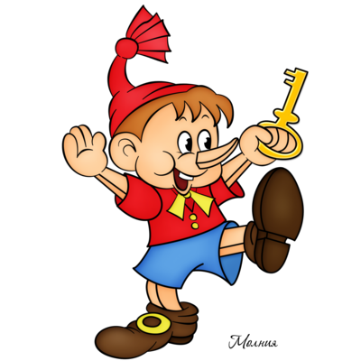
Викторина

Slide 2
Всего у меня 24 вопроса, за каждый правильный ответ вы получаете 1 бит, сколько всего байтов я вам раздам?
3 байта

Slide 3
Верите ли вы, что в Великобритании есть города Винчестер, Адаптер и Дигитайзер?
Нет

Slide 4
Верите ли вы, что были первые модели персональных компьютеров, у которых отсутствовал жесткий магнитный диск?
Да

Slide 5
Верите ли вы, что, кроме дискет диаметром 3,5 и 5,25 дюйма, ранее использовались дискеты диаметром
8 дюймов?
Нет

Slide 6
Кого называют первой в истории женщиной-программистом:
Софью Ковалевскую;
Марию Склодовскую-Кюри;
Аду Лавлейс.
Ада Лавлейс

Slide 7
Кто является основоположником математической логики:
Исаак Лейбниц;
Джордж Буль;
Блез Паскаль.
Джордж Буль

Slide 8
Возбудитель инфекционного заболевания и программа, обладающая способностью к самовоспроизведению.
Вирус

Slide 9
Носитель информации и спортивный снаряд.
Диск

Slide 10
Грызун и манипулятор
для ввода информации
в компьютер.
Мышь

Slide 11
Крепежная деталь
и жаргонное название жесткого магнитного диска.
Винт

Slide 12
Рыболовная снасть
и несколько соединенных между собой компьютеров.
Сеть

Slide 13
Точка подключения внешних устройств к компьютеру и место для стоянки и разгрузки судов.
Порт

Slide 14
Программа для обслуживания периферийного устройства и водитель на английском языке.
Драйвер

Slide 15
Какая система счисления используется в ЭВМ: бинарная или двоичная?
Эти слова — синонимы

Slide 16
Если бы осьминоги умели считать, то какой бы системой они скорее всего пользовались?
Восьмеричной

Slide 17
На какой плате компьютера размещен процессор: на системной или материнской?
И на той, и на другой одновременно, ведь это разные названия одной платы.

Slide 18
Назовите устройство персонального компьютера от французского кутюрье .
Дисковод CD-ROM.
CD — инициалы Кристиана Диора — Christian Dior

Slide 19
Отгадайте, чья это шуточная характеристика. «Он требует множества игрушек и примочек. Так и норовит задать дурацкий вопрос. Считает себя самым умным, но не может обойтись без папы или мамы. Тронь пальцем — он и заведется. Жалуется на нехватку памяти. Любит, когда с него сдувают пылинки и протирают спиртом. Всегда мечтает попасть в сети».
Компьютер

Slide 20
В каждой современной школе должно быть как минимум три выхода: главный, запасной и ...
Выход в Интернет

Slide 21
Что в компьютерной среде считается верхом упорства?
Набирать неверный пароль до тех пор, пока компьютер не согласится.

Slide 22
Как применительно к Интернету нужно отредактировать детский стишок: Точка, точка, запятая — Вышла рожица смешная.
Двоеточие, тире, скобка.

Slide 23
Может ли человек умереть от компьютерного вируса?
Это смотря чей компьютер он заразил.

Slide 24
Разговорное название символа, используемого
в адресе электронной почты и домашнее животное.
Собака

Slide 25
Многолетнее растение с твердым стволом и вид организации на диске файлов и папок.
Дерево

Slide 26
Город в Англии, ружье калибра 30х30 и составная часть компьютера.
Винчестер

Slide 27
На компьютерном сленге он «весит примерно 700 метров», о чем идет речь?
CD размером
700 мегабайт

Slide 28
Мозг компьютера.
Процессор

Slide 29
Состояние, в котором включенный компьютер не реагирует на действия пользователя.
Зависание

Slide 30
Начинающий пользователь на компьютерном сленге.
Чайник

Slide 31
Совокупность аппаратных средств на компьютерном сленге.
Железо

Slide 32
Человек – фанат определенных компьютерных программ, популярных среди школьников.
Геймер

Slide 33
Выраженное числом мнение учителя о работе ученика.
Оценка

Slide 34
МОЛОДЦЫ!

